Slide 1


ФАШИСТСКОГО КОНЦЛАГЕРЯ В ОСВЕНЦИМЕ
СОВЕТСКИЕ ВОЙСКА ОСВОБОДИЛИ УЗНИКОВ
ПРЕЗЕНТАЦИЮ ПОДГОТОВИЛ МЕТОДИСТ: КОШЕЛЕВ Г.Э.

Slide 2
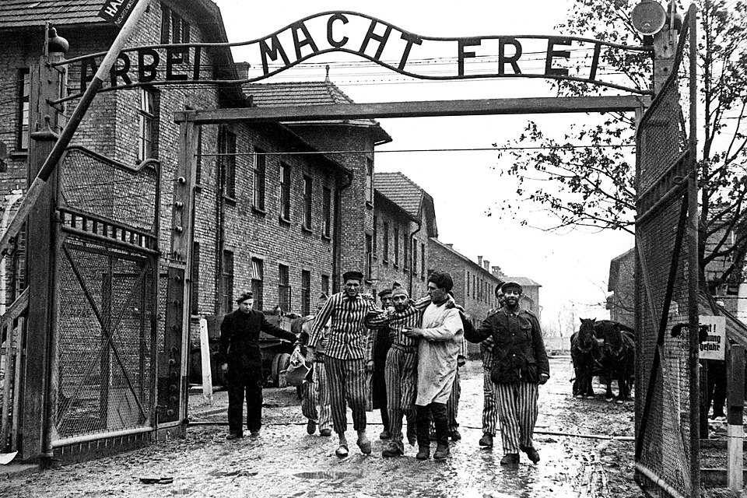
27 января 1945 года, 81 год назад, части 106-го стрелкового корпуса 60-й армии 1-го Украинского фронта и 115 ск 59 армии 4-го Украинского фронта освободили уцелевших узников концентрационного лагеря «Освенцим», известного на Западе как «Аушвиц».

Slide 3
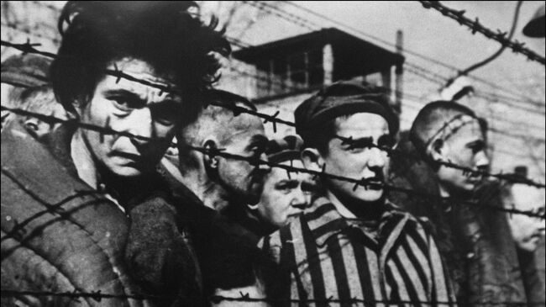
Концлагерь был создан по личному указанию рейхсфюрера СС Генриха Гиммлера в 1939 году вначале как место содержания политических заключённых из числа поляков. После нападения Германии на Советский Союз сюда стали помещать советских военнопленных солдат, на которых в августе 1941 года эсэсовцы впервые испытали умерщвление газом.

Slide 4
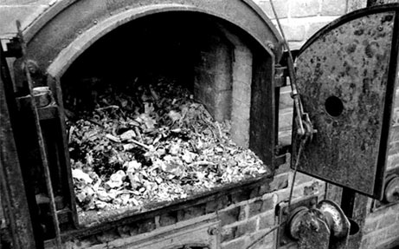
Тела задохнувшихся узников сжигали в специально возведённых крематориях, 52 печи которых работали круглые сутки, но были не в состоянии сжечь все трупы детей, стариков, женщин и инвалидов, считавшихся в силу возраста или физического состояния непригодными к рабскому физическому труду на благо «Третьего рейха».

Slide 5
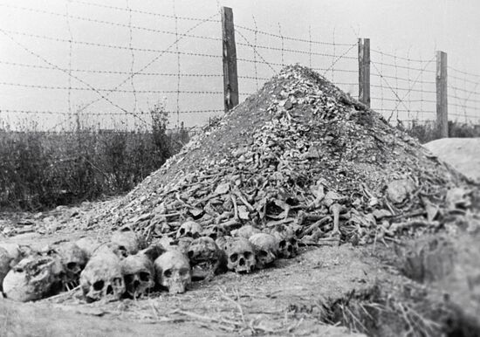
В лагерях Аушвица советские военные обнаружили примерно семь тысяч узников и множество свидетельств массовых убийств. Во время отступления фашисты уничтожили большую часть складов, где хранили личные вещи тысяч убитых. Но часть помещений все-таки уцелела. В них солдаты нашли 370 тысяч мужских костюмов, 800 тысяч комплектов женской одежды и около шести тысяч килограммов человеческих волос.

Slide 6
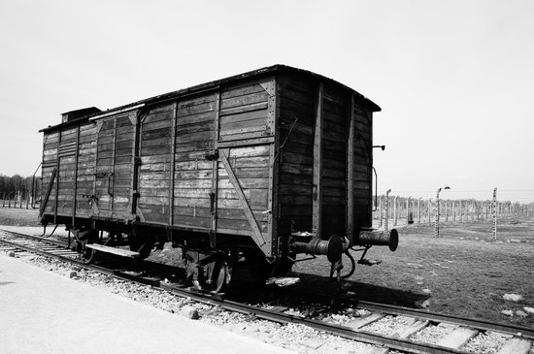
Архивные документы ФСБ России гласят, что с 1940 года в Освенцим ежедневно приезжали по 10 эшелонов с пленными. Каждый из них состоял из 40-50 вагонов, в которых везли от 50 до 100 человек. Около 70% из них прямо с перрона вели в газовые камеры. Людям, посланным на убой, говорили, что они идут на санобработку, чтобы те не нервничали. Точное число всех узников тоже неизвестно.

Slide 7
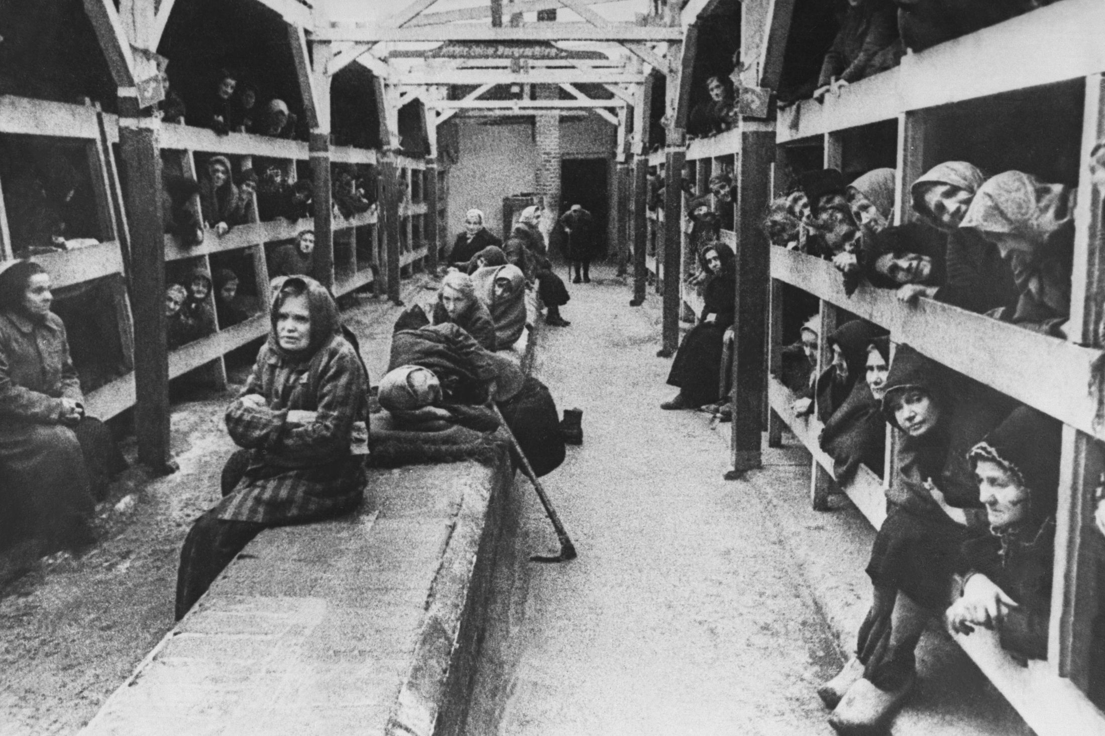
Большинство советских военнопленных направляли на принудительные работы. Но такая участь была ничем не лучше смерти в камере. Людей заставляли работать до полного истощения — из полутора десятков тысяч выжили всего 100 человек.
Точное число выживших в Освенциме тоже сложно установить. К приходу Красной армии там было около 600 пленных.

Slide 8
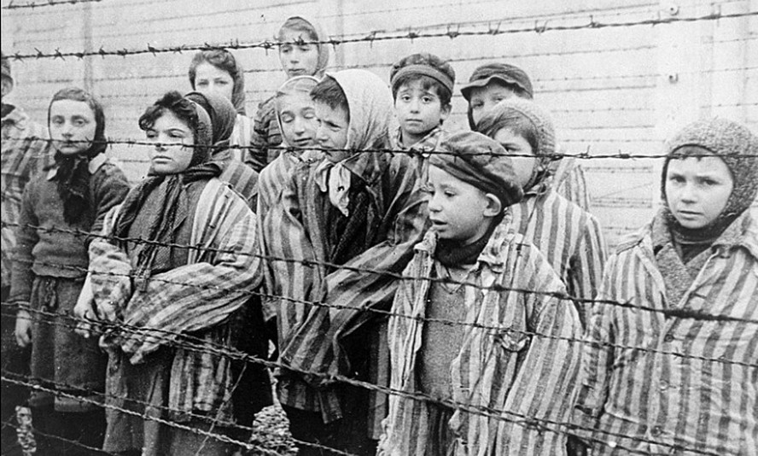
Два восточных филиала Аушвица — Моновиц и Зарац — были освобождены бойцами 100-й и 322-й стрелковых дивизий 106-го стрелкового корпуса.
Около 3 часов дня 27 января 1945 года части 100-й стрелковой дивизии 1-го Украинского фронта освободили Аушвиц. В тот же день ещё один филиал Освенцима — Явожно был освобождён бойцами 286-й стрелковой дивизии 59-й армии 1-го Украинского фронта.
28 января части 107-й стрелковой освободили Биркенау.

